Slide 1
محاكاة الأمن الكهربائي مستوى سنة رابعة متوسط
الأستاذ : باشا محمـــــــــد
انطلق هنا

Slide 2
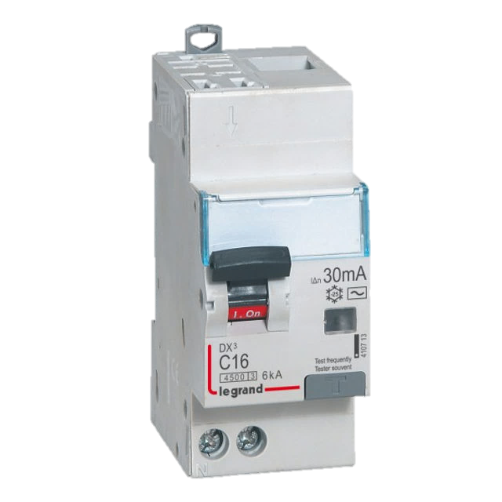
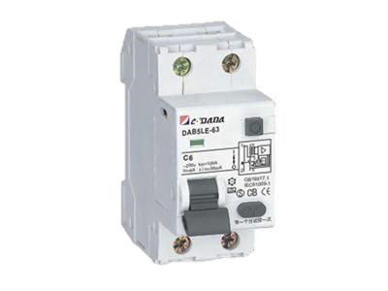


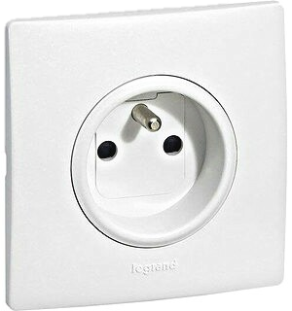
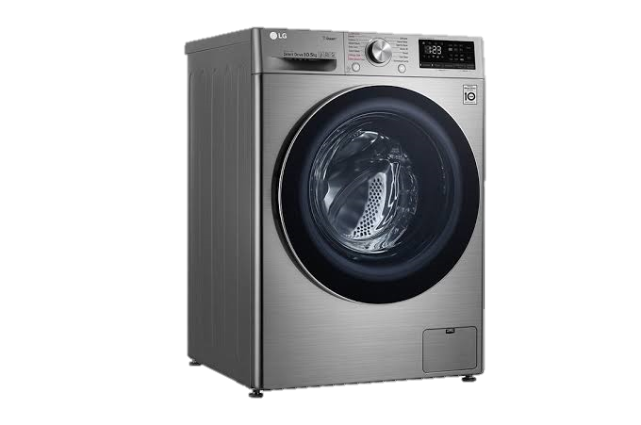






الطـــــور P
الحيادي N
في حالة الغسالة سليمة ولا يوجد توصيل ارضي
في حالة الغسالة سليمة ووجود توصيل ارضي
في حالة سلك الطور يلامس الهيكل المعدني وعدم وجود سلك التوصيل ارضي
القاطع تفاضلي
في حالة سلك الطور يلامس الهيكل المعدني ووجود سلك التوصيل ارضي
مأخذ 220V
غسالة

Slide 3
الطـــــورP
الحيادي N
الشخص لم يتكهرب رغم عدم وجود سلك التوصيل الأرضي:
لأن الغسالة أولا سليمة ولا يوجد بها خلل .
لكن هذا لا يضمن لنا أنها تبقى سليمة دوما
الملاحظة
قاطع تفاضلي
مأخذ 220V
غسالة

Slide 4



الطـــــورP
الحيادي N
الشخص لم يتكهرب مع وجود سلك التوصيل الأرضي:
لأن الغسالة سليمة ولا يوجد بها خلل .
الملاحظة
قاطع تفاضلي
مأخذ 220V
غسالة

Slide 5
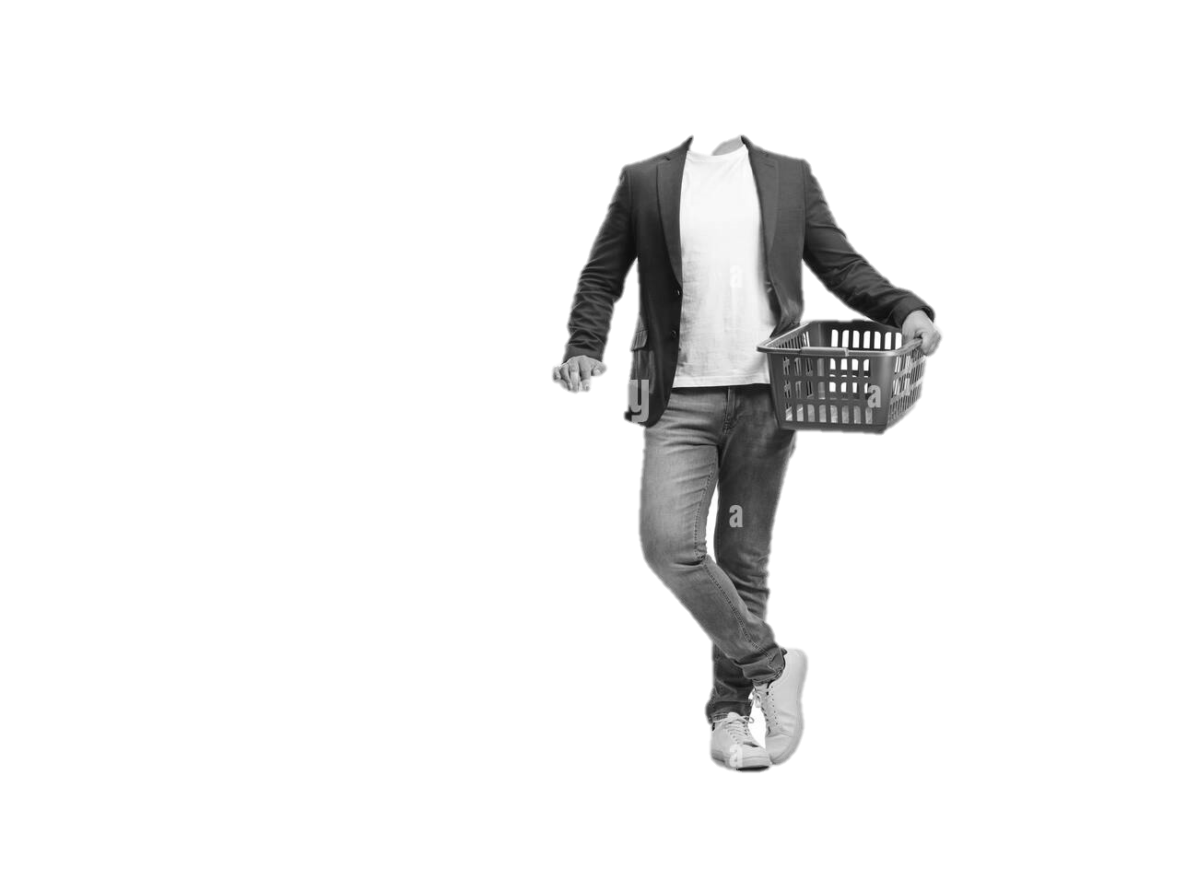
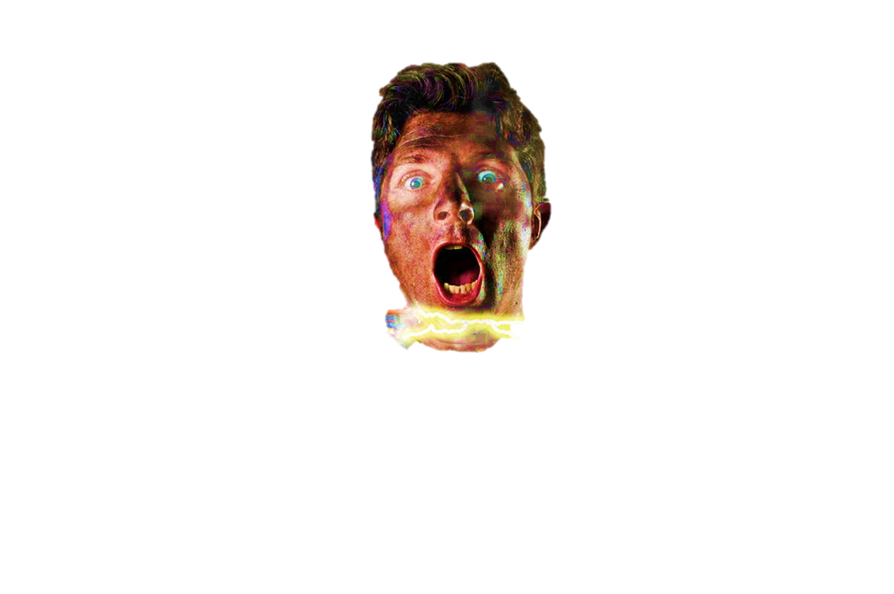
الطـــــورP
الحيادي N
الشخص يتكهرب لعدم وجود سلك التوصيل الأرضي والغسالة
ليست سليمة و يوجد بها خلل (سلك الطور يلامس الهيكل المعدني ) .
الملاحظة
قاطع تفاضلي
مأخذ 220V
غسالة
سلك الطور يلامس
الهيكل المعدني للغسالة

Slide 6
الطـــــورP
الحيادي N
الشخص لا يتكهرب رغم أن الغسالة ليست سليمة ويوجد بها خلل (سلك الطور يلامس الهيكل المعدني ) وبوجود سلك التوصيل الأرضي يتفرغ التيار الكهربائي المتسرب نحو الأرض بدل الشخص (الأرض مقبرة الشحنات ) .
في هذه الحالة بعد مدة زمنية صغيرة يفتح القاطع التفاضلي اليا كي يمنع تسرب الكهرباء نحو الأرض
الملاحظة
قاطع تفاضلي
مأخذ 220V
غسالة
سلك التوصيل
الأرضي
سلك الطور يلامس
الهيكل المعدني للغسالة
تفريغ الشحنات
نحو الأرض

